Slide 1




HỢP TÁC NGHIÊN CỨU THÁO GỠ CÁC ĐIỂM NGHẼN
VỀ PHÁT TRIỂN CHƯƠNG TRÌNH ĐÀO TẠO GIÁO VIÊN HIỆN NAY
GS.TS. Nguyễn Huy Bằng
Vĩnh Phúc, 30 tháng 8 năm 2024

Slide 2

NỘI DUNG
1. Nguyên lý về phát triển CTĐT
2. Một số điểm nghẽn về phát triển CTĐT hiện nay
3. Kinh nghiệm về phát triển CTĐT ở Trường ĐH Vinh
4. Đề xuất hợp tác nghiên cứu về phát triển CTĐT
Hội nghị CLB Hiệu trưởng các trường SP 8/2024

Slide 3

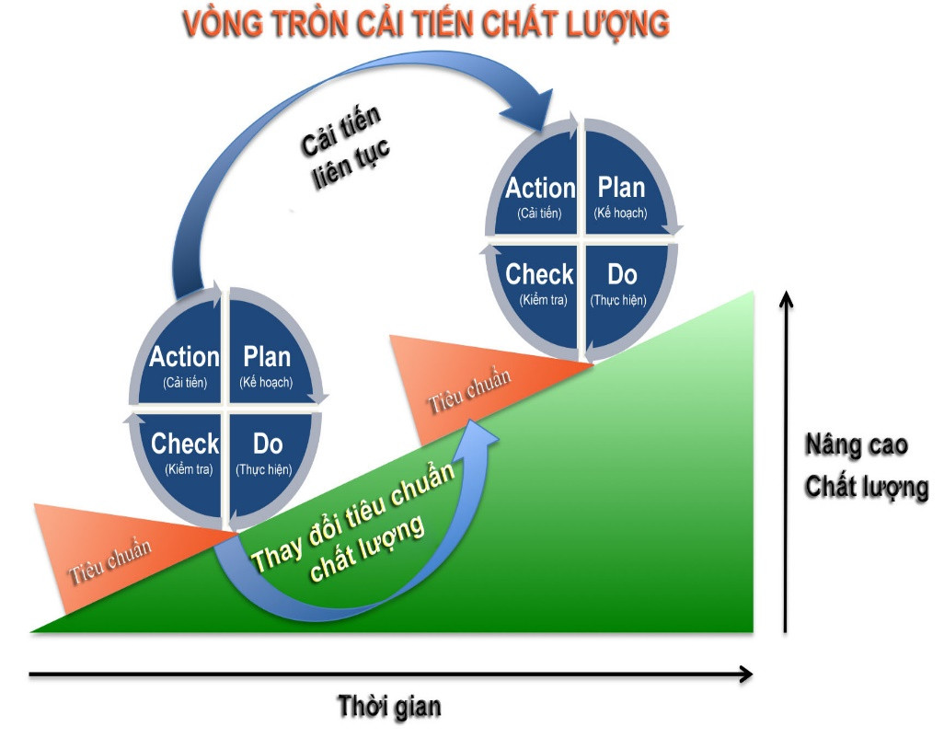
1. Nguyên lý về phát triển CTĐT: P-D-C-A
Hội nghị CLB Hiệu trưởng các trường SP 8/2024

Slide 4
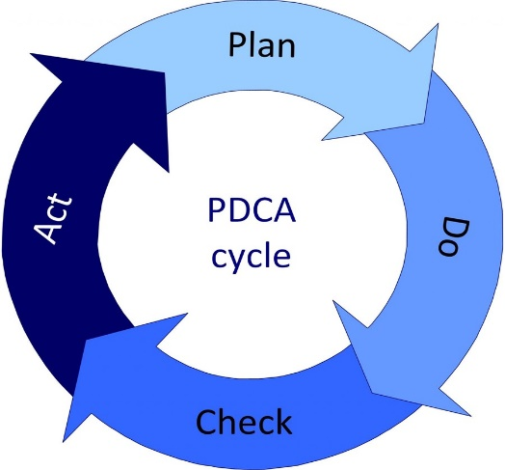
1. Nguyên lý về phát triển CTĐT: Áp dụng P-D-C-A cho CTĐT
1. Xây dựng CTĐT
4. Cải tiến CTĐT
2. Triển khai CTĐT
3. Đánh giá CTĐT
Hội nghị CLB Hiệu trưởng các trường SP 8/2024

Slide 5
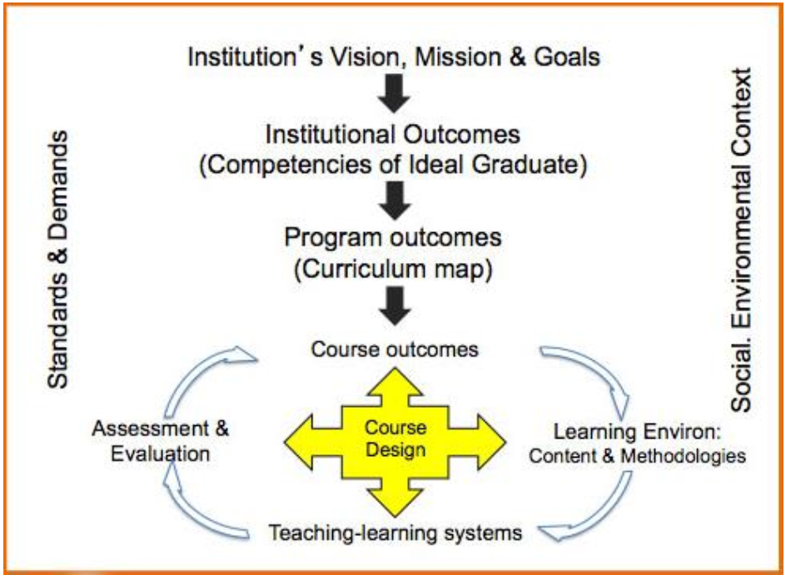
1. Nguyên lý về phát triển CTĐT: (2) – Quy trình xây dựng
Phân khúc đào tạo
Năng lực nghề nghiệp
CĐR CTĐT (PLO)
CĐR HP (CLO)
Source: Dr. Johnson Ong Chee Bin (AUN-QA Expert)

Slide 6
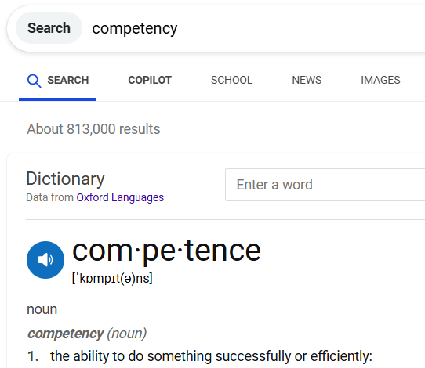
1. Nguyên lý về phát triển CTĐT: (2) – Tiếp cận năng lực
Tiếp cận năng lực:
Gosselin, D. (2021). Competencies and Learning Outcomes. Retrieved on January 31, 2022 from Competencies vs Learning Outcomes (carleton.edu)

Slide 7
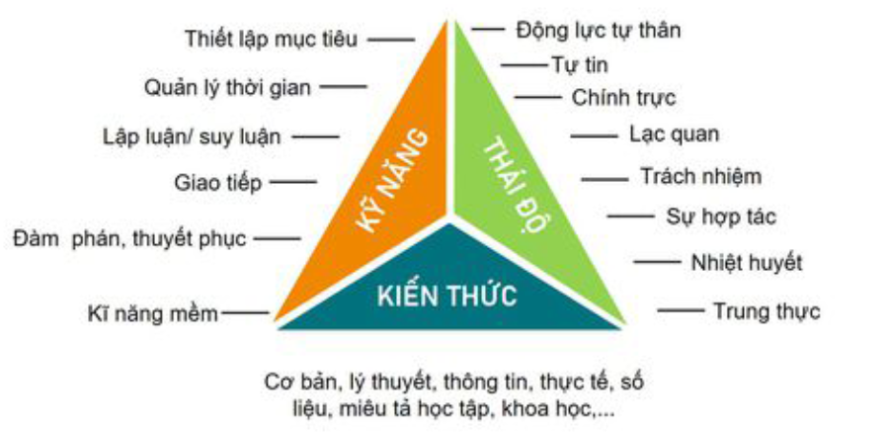
1. Nguyên lý về phát triển CTĐT: (2) – Tiếp cận năng lực
Mô năng lực: Ví dụ AKS
Hội nghị CLB Hiệu trưởng các trường SP

Slide 8
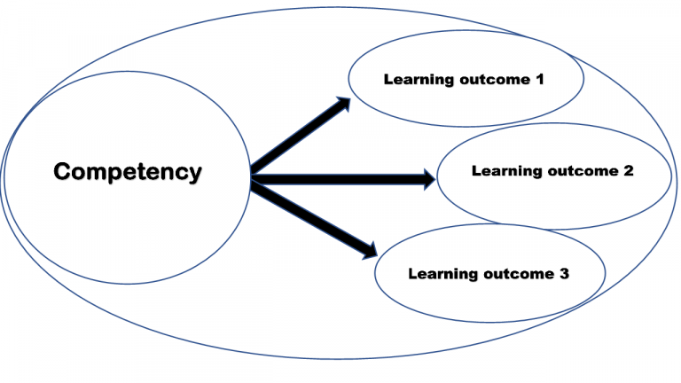
1. Nguyên lý về phát triển CTĐT:: (2) – Tiếp cận năng lực
Biểu diễn năng lực theo chuẩn đầu ra
(đo lường được)
(đo lường được)
(Năng lực)
(đo lường được)
Gosselin, D. (2021). Competencies and Learning Outcomes. Retrieved on January 31, 2022 from Competencies vs Learning Outcomes (carleton.edu)

Slide 9
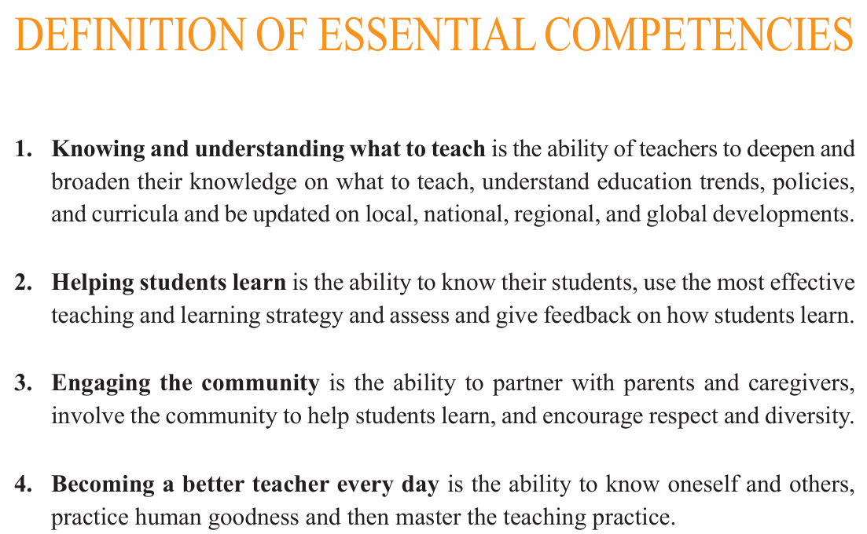
1. Nguyên lý về phát triển CTĐT:: (2) – Tiếp cận năng lực
Ví dụ: Khung năng lực GV Đông Nam Á
Southeast Asia Teachers Competency Framework (SEA-TCF)

Slide 10
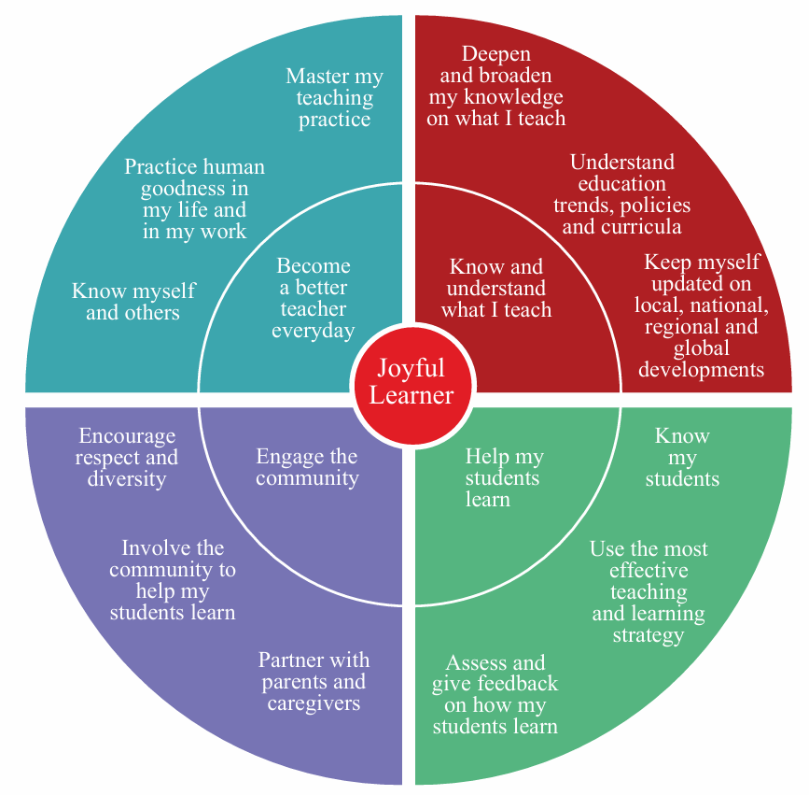



1. Nguyên lý về phát triển CTĐT: (2) – Tiếp cận năng lực
Ví dụ: Khung năng lực GV Đông Nam Á
Năng lực cốt lõi
Các biểu hiện/ thành tố năng lực
Southeast Asia Teachers Competency Framework (SEA-TCF)

Slide 11
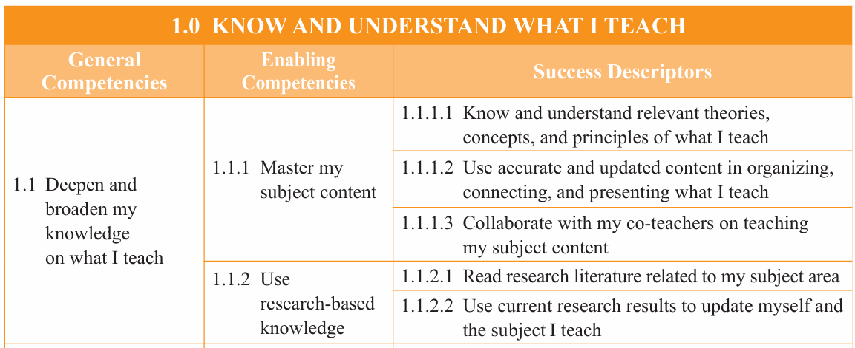

1. Nguyên lý về phát triển CTĐT: (2) – Tiếp cận năng lực
Ví dụ: Khung năng lực GV Đông Nam Á
Đo lường được (CĐR)
Southeast Asia Teachers Competency Framework (SEA-TCF)

Slide 12
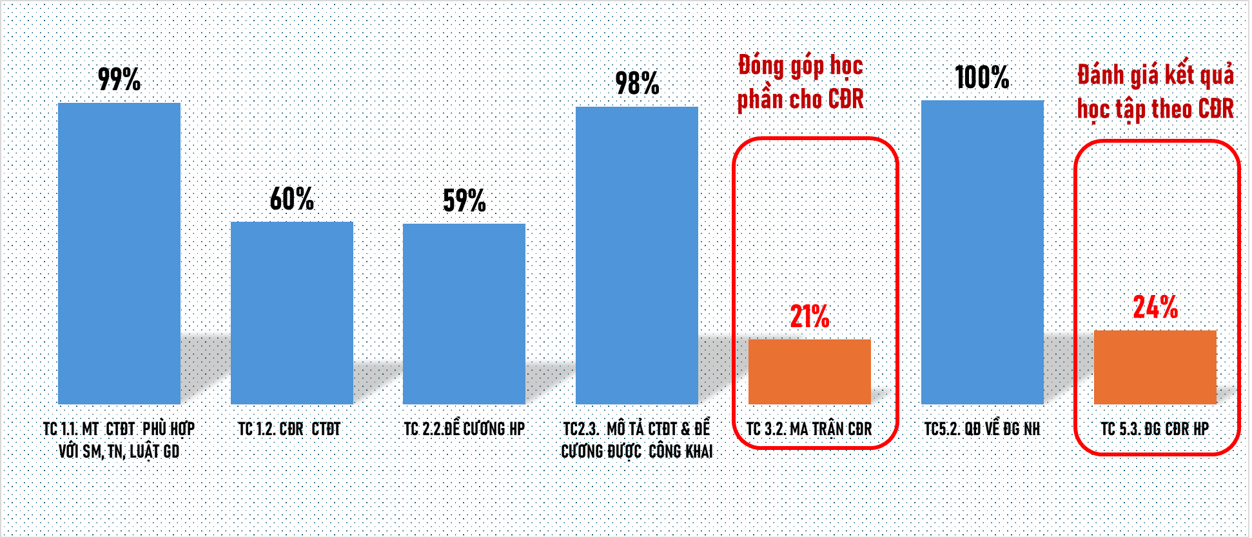
2. Một số điểm nghẽn trong phát triển CTĐT: Kết quả kiểm định 1172 CTĐT cả nước (2/2024)
CĐR đáp ứng yêu cầu
Đề cương đầy đủ thông tin
Hội nghị CLB Hiệu trưởng các trường SP 8/2024

Slide 13
2. Một số điểm nghẽn trong phát triển CTĐT: (1)- Xây dựng CTĐT
1. Xây dựng CTĐT
4. Cải tiến CTĐT
2. Triển khai CTĐT
3. Đánh giá CTĐT
Điểm nghẽn 1:
Mục tiêu phát triển năng lực nghề nghiệp chưa rõ ràng
Nguyên nhân?
Thiếu mô hình mô hình năng lực nghề nghiệp
Chưa thiết lập được mối quan hệ giữa năng lực với các chuẩn đầu ra;
Phát triển CTDDT theo CĐR: điểm nghẽn và giải pháp 8/2024

Slide 14
2. Một số điểm nghẽn trong phát triển CTĐT: (2) - Triển khai CTĐT
1. Xây dựng CTĐT
4. Cải tiến CTĐT
2. Triển khai CTĐT
3. Đánh giá CTĐT
Thiếu mô hình phân nhiệm PLO cho CLO;
Mô hình về “mối tương quan giữa CĐR-ND&PPDH-KTĐG”;
Điểm nghẽn 2:
Đóng góp của học phần cho PLO không rõ ràng
Nguyên nhân?
Hội nghị CLB Hiệu trưởng các trường SP 8/2024

Slide 15
2. Một số điểm nghẽn trong phát triển CTĐT: (3) - Đánh giá CTĐT
1. Xây dựng CTĐT
4. Cải tiến CTĐT
2. Triển khai CTĐT
3. Đánh giá CTĐT
Điểm nghẽn 3:
Chưa đánh giá đượcmức độ đạt CĐR (mặc dù CĐR là “tiên đề”)
Nguyên nhân?
Thiếu mô hình chuẩn đầu ra
Thiếu mô hình đánh giá kết quả học tập theo PLO;
Hội nghị CLB Hiệu trưởng các trường SP 8/2024

Slide 16
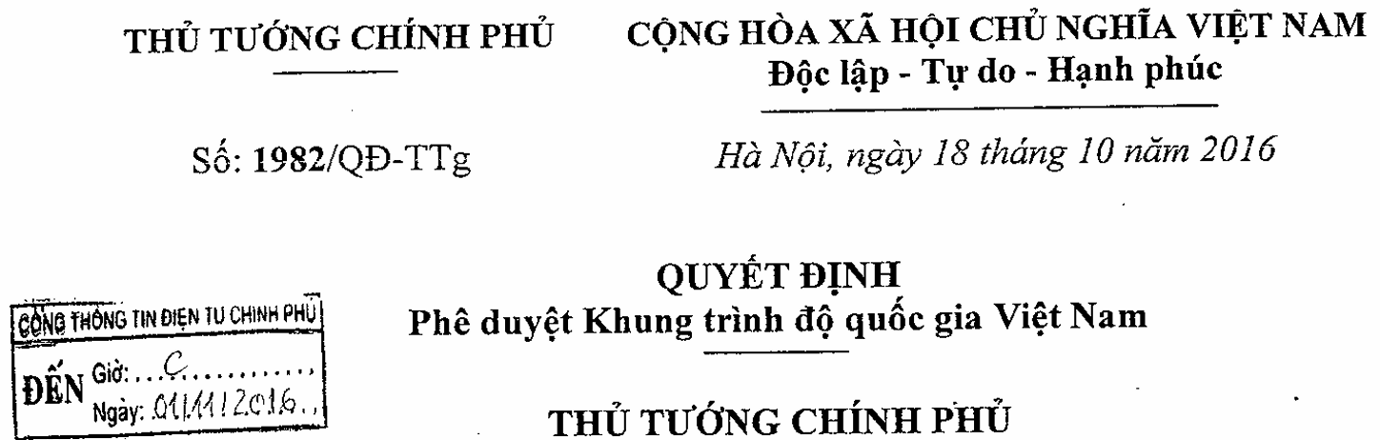
2. Một số điểm nghẽn trong phát triển CTĐT: (3) - Đánh giá CTĐT
Điểm b, Khoản 7, Điều 7 :
  “Trách nhiệm của các CSGD: Triển khai việc đánh giá chất lượng theo chuẩn đầu ra và các minh chứng kèm theo”.
Hội nghị CLB Hiệu trưởng các trường SP 8/2024

Slide 17
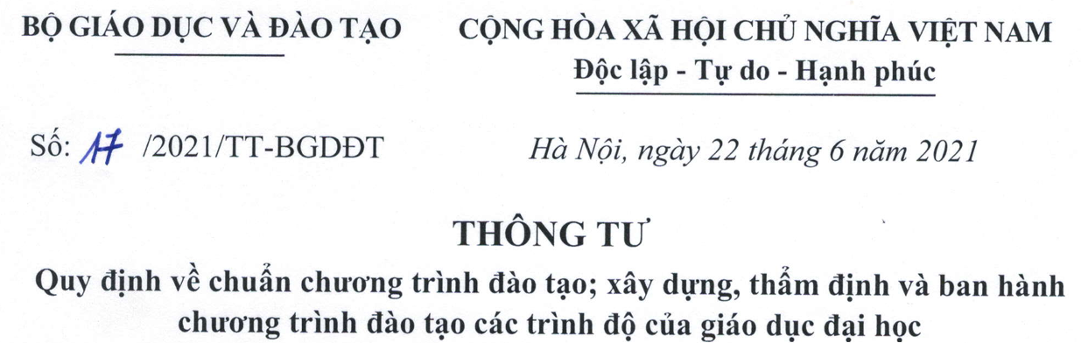
2. Một số điểm nghẽn trong phát triển CTĐT: (3) - Đánh giá CTĐT
Khoản 2, Điều 9 :
  “Đánh giá kết quả học tập của người học phải dựa trên chuẩn đầu ra, phải làm rõ mức độ đạt được của người học theo các cấp độ tư duy quy định trong chuẩn đầu ra của mỗi học phần, mỗi thành phần và chương trình đào tạo”.
Hội nghị CLB Hiệu trưởng các trường SP 8/2024

Slide 18
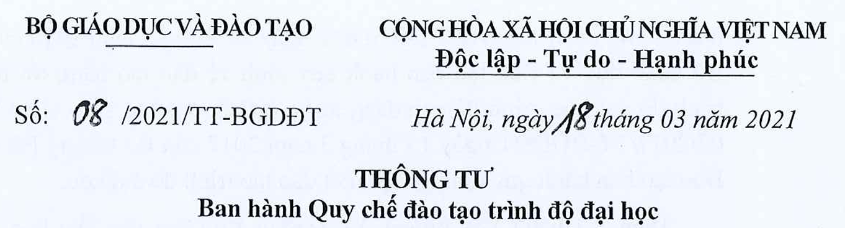
2. Một số điểm nghẽn trong phát triển CTĐT: (3) - Đánh giá CTĐT
Điểm a, Khoản 1, Điều 14 :
  Công nhận tốt nghiệp và cấp bằng tốt nghiệp: “Tích lũy đủ học phần, số tín chỉ và hoàn thành các nội dung bắt buộc khác theo yêu cầu của chương trình đào tạo, đạt chuẩn đầu ra của chương trình đào tạo”
Hội nghị CLB Hiệu trưởng các trường SP 8/2024

Slide 19



3. Mô hình phát triển CTĐT của Trường ĐH Vinh: Bộ chuẩn BĐCL CTĐT 1.0 (VU.PQA 1.0)
Phát triển CTĐT theo bộ chuẩn khác nhau đang là xu thế;
Đội ngũ giảng viên, nhân viên Nhà trường rất vất vả;
Chi phí quản trị chất lượng khá cao;
Bộ GD&ĐT đang dự thảo bộ chuẩn kiểm định mới: tương đồng với AUN-QA4.0, tăng chu kỳ hiệu lực;
BỘ CHUẨN BẢO ĐẢM CHẤT LƯỢNG CTĐT: VU-PQA 1.0
Hội nghị CLB Hiệu trưởng các trường SP 8/2024

Slide 20

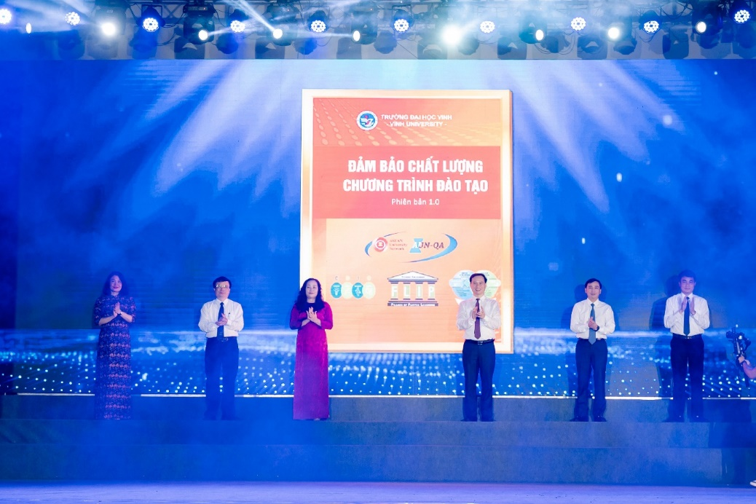


3. Mô hình phát triển CTĐT của Trường ĐH Vinh: Bộ chuẩn BĐCL CTĐT 1.0 (VU.PQA 1.0)
Hội nghị CLB Hiệu trưởng các trường SP 8/2024

Slide 21
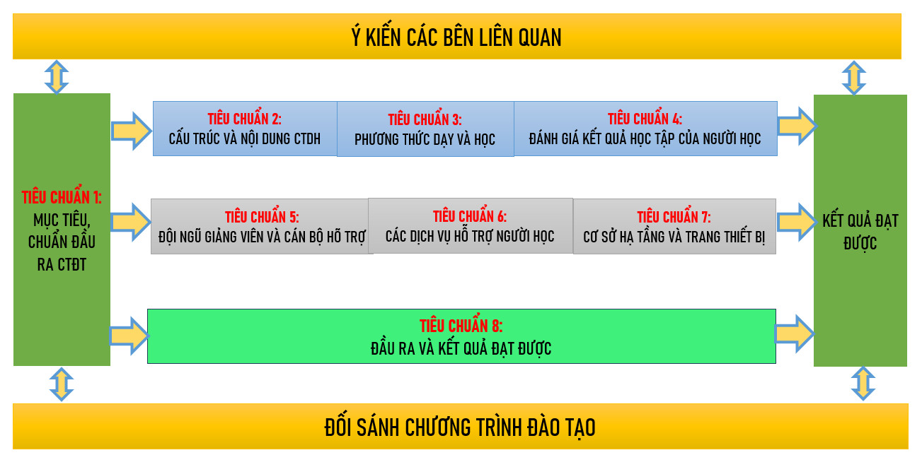
3. Mô hình phát triển CTĐT của Trường ĐH Vinh: Bộ chuẩn BĐCL CTĐT 1.0 (VU.PQA 1.0)
Hội nghị CLB Hiệu trưởng các trường SP 8/2024

Slide 22
3. Mô hình phát triển CTĐT của Trường ĐH Vinh: Quy trình thiết kế
Thiết kế
Giảng viên
Giảng viên chủ trì ngành
Kế hoạch dạy học
Ma trận
Bài đánh
giá theo
CLO
Ma trận
Phân nhiệm PLO/CLO
Mục
tiêu CTĐT (PO)
CĐR học phần {CLO}
Bảng
Phân
nhiệm
PLO/CLO
Ma trận
Phân nhiệm PLO/HP
CĐR CTĐT (PLO)
Tầm nhìn,
Sứ mạng
Khung CTDH
Tổ chức dạy học
Hội nghị CLB Hiệu trưởng các trường SP

Slide 23
3. Mô hình phát triển CTĐT của Trường ĐH Vinh: Biểu diễn năng lực theo quy trình CDIO
Mô hình năng lực
Kiến thức (K)
Kỹ năng (S)
Thái độ (A)
C-D-I-O cho “sản phẩm/quy trình….”
Competency: The ability to do something successfully or efficiently
to do = C-D-I-O
something = “sản phẩm/quy trình….”
Hội nghị CLB Hiệu trưởng các trường SP 8/2024

Slide 24
4. Hợp tác nghiên cứu giữa các trường ĐHSP nhìn từ góc độ BĐCL các CTĐT giáo viên
Hợp tác nghiên cứu mô hình năng lực SVSP {Thông tư về chuẩn CTĐT giáo viên}:
Thành tố của năng lực 1
Chuẩn đầu ra học phần
Năng lực SV SP
Chuẩn đầu ra CTĐT
Thành tố của năng lực 2
Chuẩn đầu ra học phần
Chuẩn đầu ra CTĐT
Thành tố của năng lực …
Hội nghị CLB Hiệu trưởng các trường SP 8/2024

Slide 25
4. Hợp tác nghiên cứu giữa các trường ĐHSP nhìn từ góc độ BĐCL các CTĐT giáo viên
Hợp tác nghiên cứu xây dựng thang đo CĐR {Thông tư về chuẩn CTĐT giáo viên}
Nội hàm CĐR: Theo 3 lĩnh vực (3 miền)
  Nhận thức (Cognitive):
  Tâm vận/Kỹ năng (Psychomotor):
  Cảm xúc/Thái độ (Affective):
Thang đo năng lực: theo từng lĩnh vực (miền) của CĐR
  Số cấp độ năng lực (thang đo)
  Thang đo theo cách mô tả bằng từ (ví dụ Bloom cải tiến)
  Thang đo mắc độ năng lực theo số (quy ước);
Hội nghị CLB Hiệu trưởng các trường SP 8/2024

Slide 26
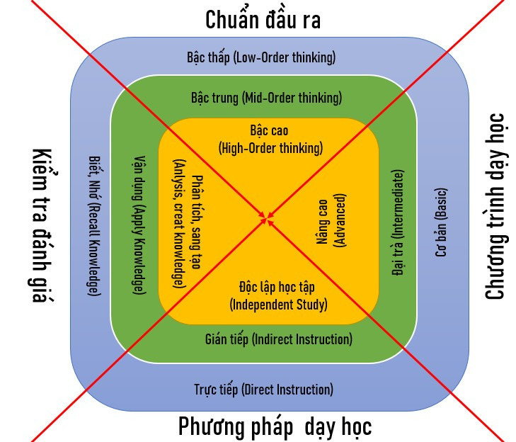
4. Hợp tác nghiên cứu giữa các trường ĐHSP nhìn từ góc độ BĐCL các CTĐT giáo viên
Hợp tác nghiên cứu mô hình DH, chuyển đổi tín chỉ và CĐR {Thông tư về chuẩn CTĐT giáo viên}
Chuẩn đầu ra
Kiểm tra, đánh giá
Nội dung & PP DH
Hội nghị CLB Hiệu trưởng các trường SP 8/2024

Slide 27

Thank you!

